Slide 1



עובר ישר
שיעור בעיצוב ותכנון הרובוט
נכתב במקור ע"י קבוצת DROID ROBOTICS תורגם לעברית ע"י קבוצה FLASH #74 בית ספר על שם יצחק רבין,שוהם

Slide 2
נושאי השיעור
למד איך לגרום לרובוט שלך לנסוע קדימה ואחורה
למד איך להשתמש בבלוק הMOVE STEERING
למד איך לקרוא נתוני חיישנים בעזרת שימוש בPORT VIEW

Slide 3
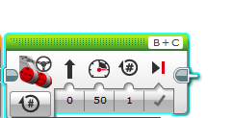

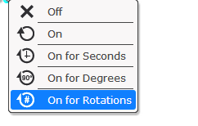
Move STEERING בלוק ה-
B
C
מצב הבלוק
עצירה/המשך
היגוי : ישר או סיבוב
כוח/מהירות
משך/מרחק

Slide 4
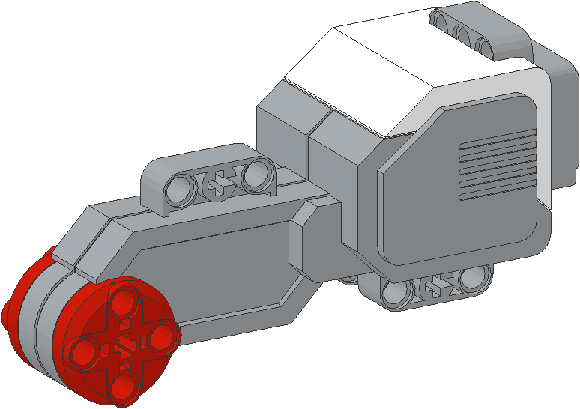
כוח חיובי ושלילי: תזוזה אחורה וקדימה
כוח שלילי - אחורה
כוח חיובי - קדימה

Slide 5

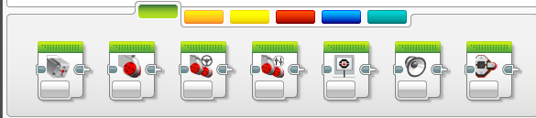
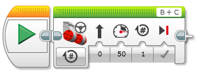
איך לנסוע ישר?
שלב 1: כרטיסיה ירוקה לחץ וגרור את בלוק הMOVE STEERING לשטח התכנות
שלב 2: שחרר ליד בלוק ההתחלה (חץ ירוק) (ראה אנימציה)

Slide 6
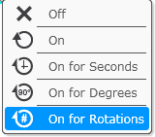
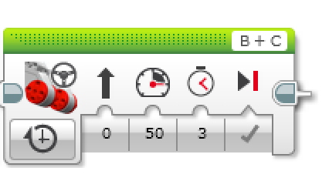
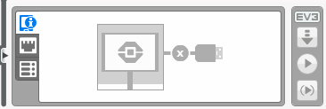
אתגר ראשון : נסיעה ישר למשך 3 שניות
שלב 3
שלב 1 : שלב 1: כרטיסיה ירוקה לחץ וגרור את בלוק הMOVE STEERING לשטח התכנות
שלב 2: שחרר ליד בלוק ההתחלה (חץ ירוק)
שלב 3- בחר באפשרויות .נוע ל3 שניות
שלב 4: חבר כבל USB לEV3 ולמחשב
שלב 5: הורד ל3EV
שלב 4
שלב 5

Slide 7
הוראות למורה
חלק את הכיתה לקבוצות לפי הצורך
חלק לכל קבוצה העתק של דף העבודה
פרטי האתגר בשקופית 8
דף הדיון בשקופית 9
פתרון האתגר בשקופית 10
דרך טובה יותר בשקופית 11

Slide 8
תזוזה ישרה: שניות/סיבובי גלגל/ מעלות
סיום
אתגר: הזז את הרובוט מקו ההתחלה לקו הסיום (1) ובחזרה (2)
נסה מצב שניות/סיבובי גלגל/מעלות וכוונן את המרחק/ משך הפעולה
נסה מהירויות שונות
1
2
B
התחלה
C

Slide 9
דיון על האתגר
האם ניחשת ובדקת הרבה?
כן, תכנות עם שניות,סיבובי גלגל, ומעלות על ידי ניחוש לוקח זמן בדיקות ומאמץ רבות
האם שינוי המהירות משמעותי?
כן, כאשר אתה זז בשניות המהירות משמעותית.
האם אתה חושב שגודל הגלגל משמעותי? למה?
גודל הגלגל משפיע על המעלות/סיבובי הגלגל.
האם רמת הבטרייה משמעותית? למה?
כאשר אתה זז בשניות רמת הבטרייה משנה את הכוח.

Slide 10
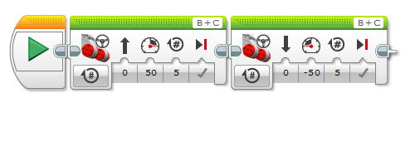
פתרון האתגר
זה יכול להשתנות בין סיבובי גלגל למעלות
ישנה דרך טובה יותר בשקופית 11

Slide 11
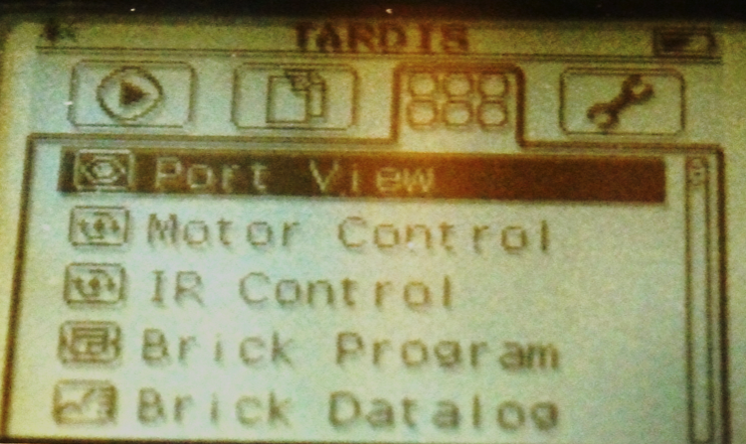
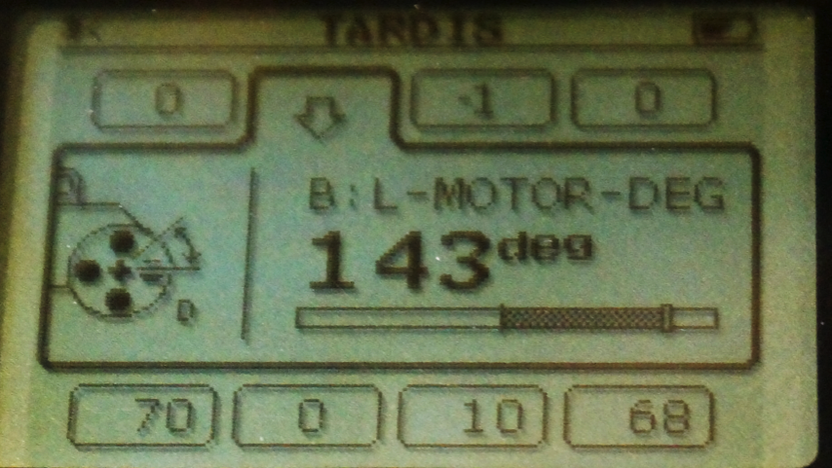
PORT VIEWפתרון- השתמש ב
נסה להשתמש ב PORT VIEW בבקר( בכרטיסיית אפליקציות הבקר)
הזז את הרובוט עם היד מקו ההתחלה עד לקו הסוף
ראה בכמה מעלות הרובוט זז
השתמש במספר הזה בבלוק התנועה כדי לזוז במרחק הנכון

Slide 12
קרדיטים
מדריך זה נכתב על ידי סאנג'אי סשן וארווין סשן מקבוצת
Droid Robotics ותורגם על ידי קבוצה 74 מבית ספר רבין שוהם
This work is licensed under a Creative Commons Attribution-NonCommercial-ShareAlike 4.0 International License.

